Slide 1



Subgerencia de Atención al Usuario
y Comunicaciones
Localidad Puente Aranda
Rendición de Cuentas vigencia 2020
TRANSMILENIO S.A.
2021

Slide 2
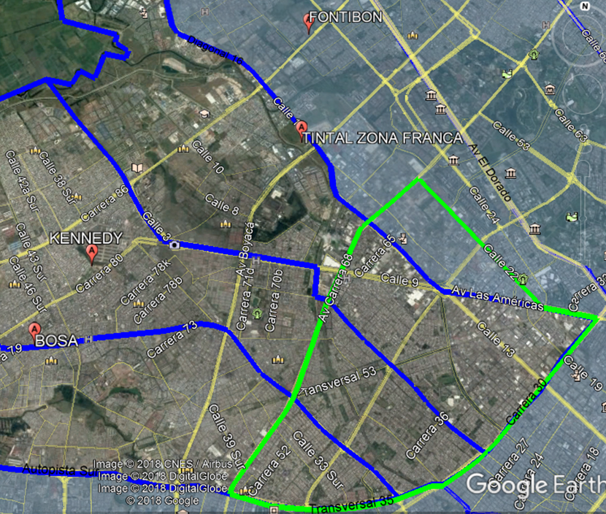
Rendición de Cuentas vigencia 2020 – Puente Aranda
La localidad de Puente Aranda tiene 5 UPZ las cuales están asignadas a las siguientes zonas operacionales del SITP:
Zona Operacional Fontibón
San Rafael
Zona Industrial
Puente Aranda
Ciudad Montes
Zona Operacional Tintal Zona Franca
Puente Aranda
San Rafael
Ciudad Montes
Zona Operacional Bosa
Zona Operacional Kennedy
Muzu

Slide 3
Rendición de Cuentas vigencia 2020 – Puente Aranda
Infraestructura Puente Aranda
PARADEROS
SENCILLOS
PARADEROS
MULTIPLES
PARADEROS
BRAILLE
PORTALES
ESTACIONES
0
16
272
102
72%
COMPONENTE TRONCAL
COMPONENTE ZONAL

Slide 4
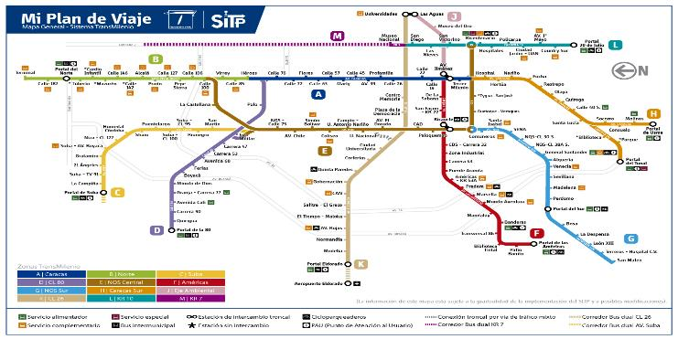
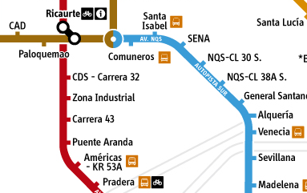
Rendición de Cuentas vigencia 2020 – Puente Aranda
Infraestructura Troncal Puente Aranda
Esta localidad no cuenta con un Portal, pero tiene asignadas 16 estaciones.

Slide 5
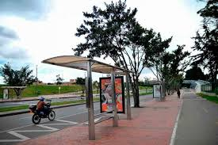
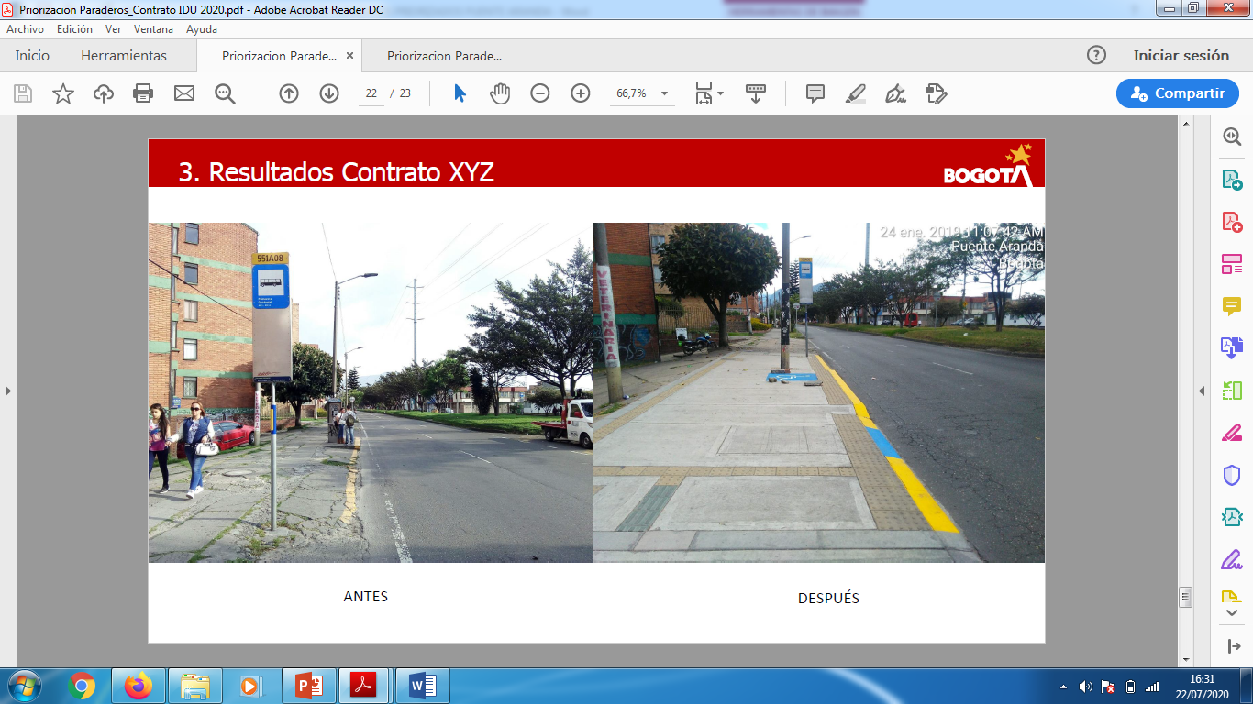
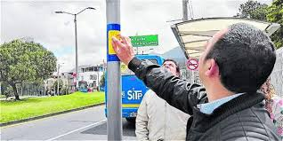
Rendición de Cuentas vigencia 2020 – Puente Aranda
Infraestructura Zonal Puente Aranda
272
PARADEROS MÚLTIPLES
102
PARADEROS SENCILLOS
El 72% de paraderos de la localidad de Puente Aranda cuenta con accesibilidad para las
personas con discapacidad visual.
Sistema Braille

Slide 6
Rendición de Cuentas vigencia 2020 – Puente Aranda
Oferta de transporte en Puente Aranda
RUTAS
TRONCALES
RUTAS
ALIMENTADORAS
RUTAS
ZONALES
RUTAS
PROVISIONALES
19
0
117
34
COBERTURA TRONCAL
COBERTURA ZONAL
SITP PROVISIONAL

Slide 7
Rendición de Cuentas vigencia 2020 – Puente Aranda
Cobertura Troncal
19 RUTAS TRONCALES
16 ESTACIONES

Slide 8
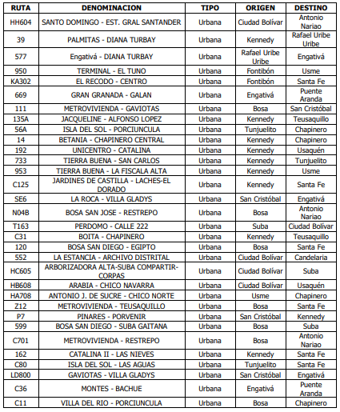
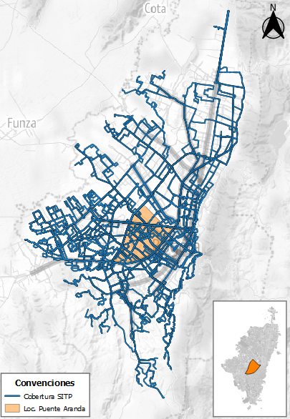
Rendición de Cuentas vigencia 2020 – Puente Aranda
Cobertura Zonal
MAPA DE COBERTURA
RUTAS URBANAS
669
626B
C36
Fuente: TRANSMILENIO S.A.
117 rutas del componente Zonal cuyo trazado cubre la localidad Puente Aranda.

Slide 9
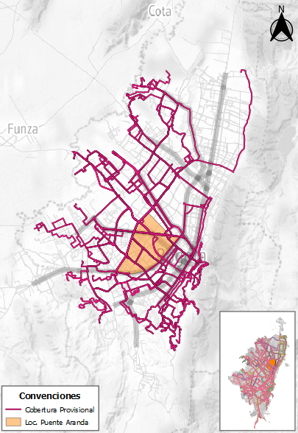
Rendición de Cuentas vigencia 2020 – Puente Aranda
Cobertura SITP Provisional
RUTA | DENOMINACION | TIPO | ORIGEN | DESTINO
ZP-686 | MOLINOS 2 - BOITA | PROVISIONAL | Bosa | Rafael Uribe Uribe
ZP-C35 | EL REFUGIO - SAN MARTIN DE LOBA | PROVISIONAL | Fontibón | San Cristóbal
ZP-491 | OLARTE - JULIO FLOREZ | PROVISIONAL | Ciudad Bolívar | Barrios Unidos
ZP-140 | ISLA DEL SOL - GERMANIA | PROVISIONAL | Ciudad Bolívar | Santa Fe
ZP-98 | VILLA GLORIA - BOITA | PROVISIONAL | Suba | Engativá
ZP-227 | RECODO DEL PARQUE - GERMANIA | PROVISIONAL | Fontibón | Santa Fe
ZP-234 | REFUGIO-ALDEA - LIJACA | PROVISIONAL | Fontibón | Usaquén
ZP-361 | VILLA GLORIA - EL REFUGIO | PROVISIONAL | Ciudad Bolívar | Fontibón
ZP-686 | MOLINOS 2 - BOETA | PROVISIONAL | Bosa | Rafael Uribe Uribe
ZP-C24 | PERSEVERANCIA - EL REFUGIO | PROVISIONAL | Fontibón | Santa Fe
ZP-C63 | CIUDADELA EL RECREO - COMPARTIR | PROVISIONAL | Bosa | Suba
ZP-732 | TIERRA BUENA - DIANA TURBAY | PROVISIONAL | Kennedy | Rafael Uribe Uribe
ZP-E21 | BILBAO - GERMANIA | PROVISIONAL | Suba | Santa Fe
ZP-500 | NUEVO CHILE - LOS LACHES | PROVISIONAL | Bosa | Santa Fe
ZP-240 | PUENTE GRANDE - LACHES EL DORADO | PROVISIONAL | Fontibón | Santa Fe
ZP-119 | METROVIVIENDA - CORTIJO | PROVISIONAL | Bosa | Engativá
ZP-582 | CIUDADELA EL RECREO - SUBA COMPARTIR | PROVISIONAL | Bosa | Suba
ZP-387 | HORACIO ORJUELA - FERIAS | PROVISIONAL | San Cristóbal | Engativá
ZP-229 | LAS BRISAS HB - SAN MARTIN DE LOBA | PROVISIONAL | Fontibón | San Cristóbal
ZP-236 | RECODO DEL PARQUE - LA CASTAEA | PROVISIONAL | Fontibón | San Cristóbal
ZP-C64 | SAN MARTIN DE LOBA - SUBA COMPARTIR | PROVISIONAL | San Cristóbal | Suba
ZP-E41 | PUENTE GRANDE - EL DORADO | PROVISIONAL | Fontibón | Santa Fe
ZP-E4 | VILLA CINDY - VILLA DEL CERRO | PROVISIONAL | Suba | San Cristóbal
ZP-133 | EL CORTIJO - PINARES | PROVISIONAL | San Cristóbal | Engativá
ZP-E31 | SANTA RITA SUR ORIENTAL - SUBA GAITANA | PROVISIONAL | Suba | San Cristóbal
ZP-C70 | LAS BRISAS HB - AGUAS CLARAS | PROVISIONAL | Fontibón | San Cristóbal
ZP-238 | LAS BRISAS HB - LA BELLEZA | PROVISIONAL | Fontibón | San Cristóbal
ZP-C61 | MORALBA - AEROPUERTO | PROVISIONAL | Fontibón | San Cristóbal
ZP-850A | AURES II - TRES ESQUINAS | PROVISIONAL | Ciudad Bolívar | Suba
ZP-850 | AURES II - ARBORIZADORA ALTA | PROVISIONAL | Ciudad Bolívar | Suba
ZP-E56 | VILLA GLORIA SAUCES - SUBA GAITANA | PROVISIONAL | Suba | Ciudad Bolívar
ZP-01 | TRES REYES - LAS AGUAS | PROVISIONAL | Ciudad Bolívar | Santa Fe
ZP-152 | VILLA DEL CERRO - VILLA CINDY | PROVISIONAL | Suba | San Cristóbal
ZP-Z9 | AEROPUERTO - QUIROGA | PROVISIONAL | Fontibón | Rafael Uribe Uribe
MAPA DE COBERTURA
RUTAS ZONALES PROVISIONALES
Fuente: TRANSMILENIO S.A.
34 rutas del SITP Provisional cuyo trazado cubre la localidad Puente Aranda.

Slide 10

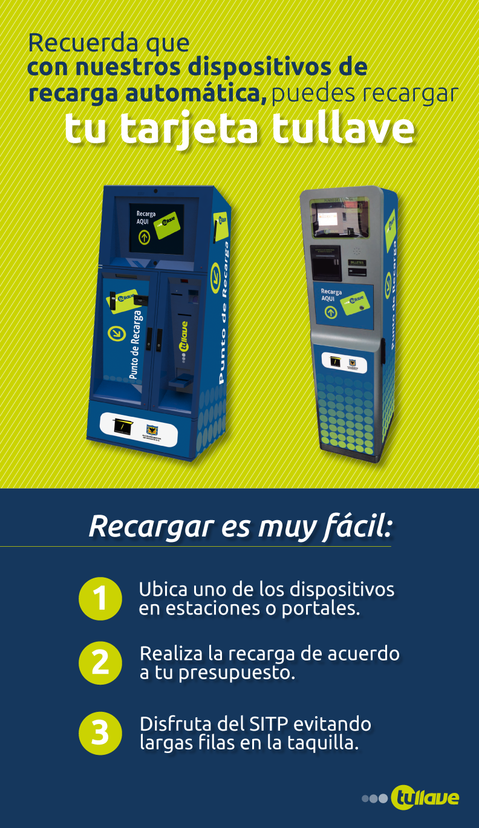
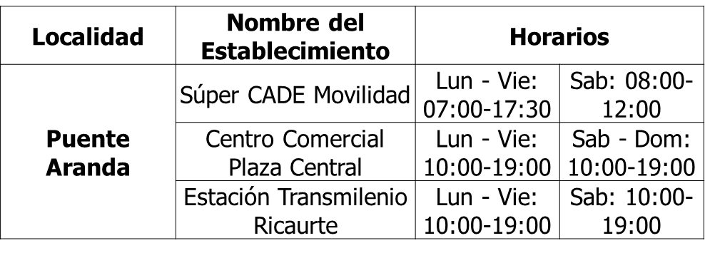
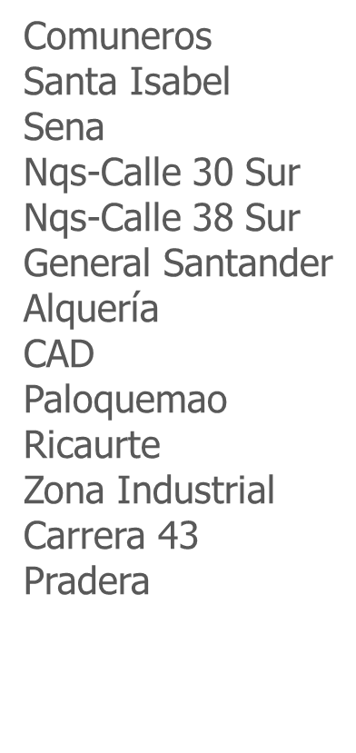
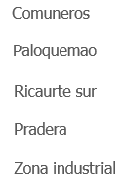
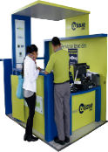
Rendición de Cuentas vigencia 2020 – Puente Aranda
Red de Recargas en Puente Aranda
13 Puntos de Recarga Web
5 Puntos de Recarga Automática
PUNTOS DE
PERSONALIZACIÓN
PUNTOS DE
RECARGA
2
246
TU LLAVE – RECAUDO BOGOTÁ

Slide 11
GESTIÓN SOCIAL
Estrategia de Abordaje Territorial Puente Aranda
4 Boletines informativos
4 Sesiones de Grupos Focales
Base de datos “Tenderos Puente Aranda”
Capacitaciones TrasMi-Virtual
Los retos de Transmilenio en época de Coronavirus
Sistema de Alertas Tempranas
TransMi un solo sistema – Nueva Señalética
La historia del Transporte
Transmicable
TransMi, un sistema Accesible
TRANSMILENIO S.A.
El equipo de Gestión Social de TRANSMILENIO S.A desarrolla actividades dirigidas a la ciudadanía, con el propósito de dar a conocer los componentes del SITP y fomentar las buenas prácticas de Cultura ciudadana.
Para la vigencia 2020, se realizaron 5401 actividades de Gestión Social a nivel distrito; de las cuales se desarrollaron 3282 en las localidades de manera presencial y/o virtual en el marco de la Estrategia de Abordaje Territorial bajo tres líneas de intervención: Información, participación y pedagogía.
Localidad Puente Aranda
Rendición de Cuentas vigencia 2020

Slide 12
Rendición de Cuentas vigencia 2020 – Puente Aranda
Acciones de Gestión Social en Puente Aranda
Reuniones
Recorridos
Mesa de
trabajo
Actividades
en general
Pedagogía
Divulgación
69
1
4
17
16
20
PARTICIPACIÓN
PEDAGOGÍA
INFORMACIÓN
OTROS
12
Jornadas de personalización

Slide 13
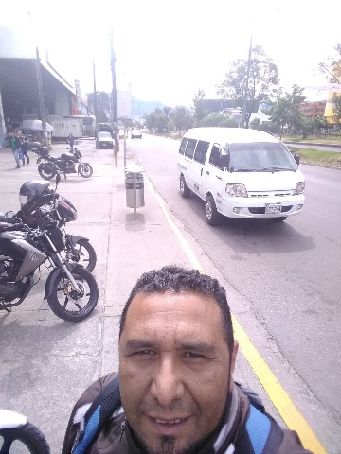
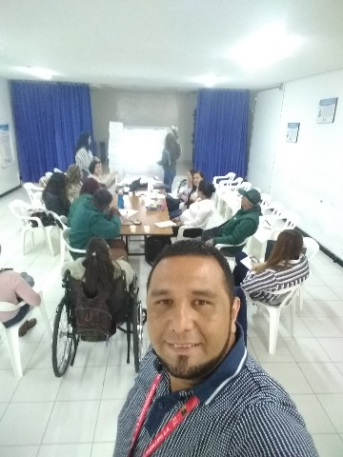
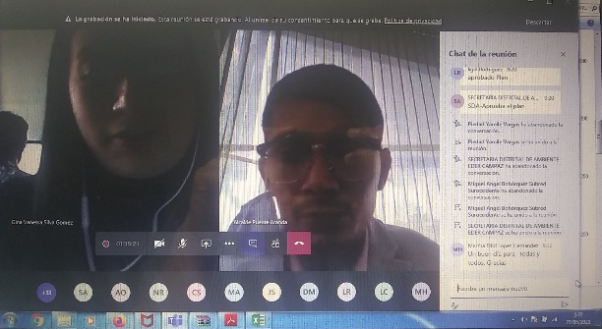
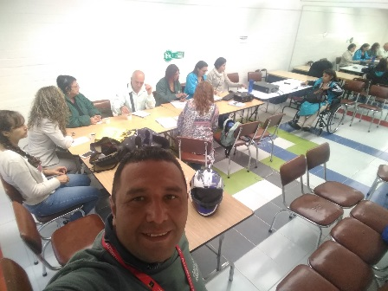
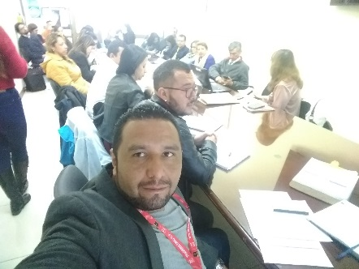
Rendición de Cuentas vigencia 2020 – Puente Aranda
Acciones de Gestión Social en Puente Aranda
Participación
69 Reuniones virtuales y/o presenciales para atender temas como: Cobertura de la localidad, sesiones JAL, comunidad con discapacidad, articulación de acciones pedagógicas, implementación de nuevas rutas, reuniones interinstitucionales (CLD, CLIP, CLOPS, CLM, CLG, entre otros).
1 recorrido técnico verificando la infraestructura de un paradero nuevo sobre la Calle 13 con Cra. 65 solicitud hecha por la comisión local de movilidad.
4 mesas de trabajo con comunidad que las llamamos grupos focales pertenecientes a la estrategia de abordaje

Slide 14
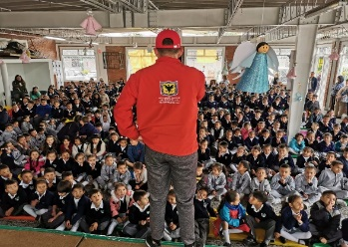
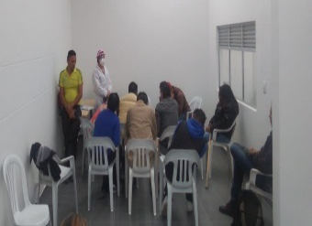
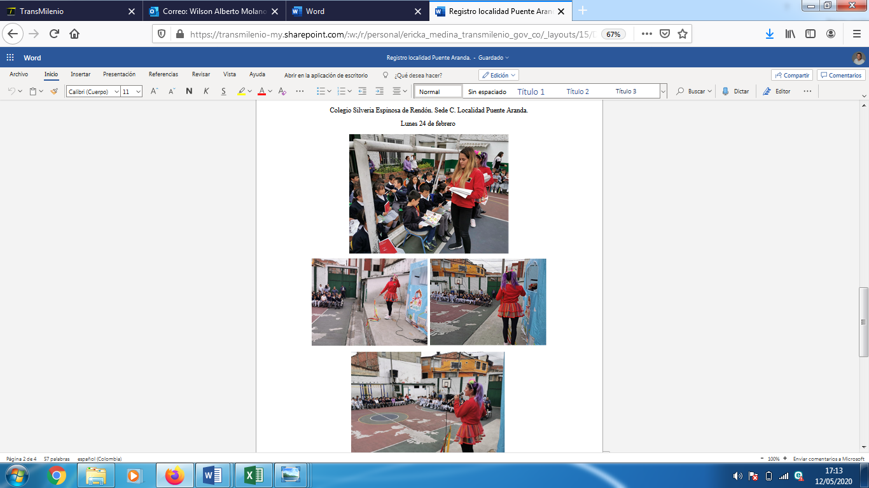
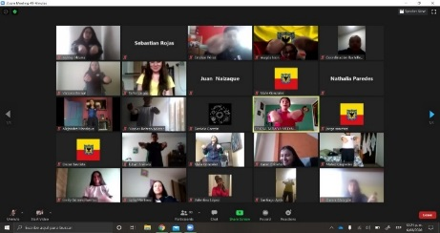
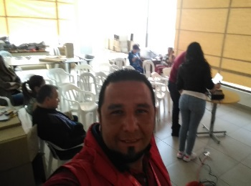
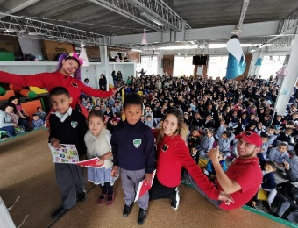
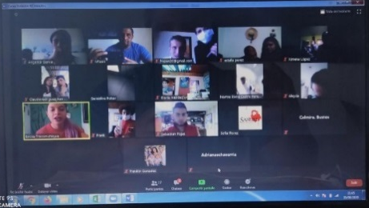
Rendición de Cuentas vigencia 2020 – Puente Aranda
Acciones de Gestión Social en Puente Aranda
Pedagogía
FECHA | ACTIVIDADES ATENDIDAS | POBLACIÓN
24/02/2020 | COLEGIO SILVERIA ESPINOSA SEDE B – Obra teatral | 375
24/02/2020 | COLEGIO SILVERIA ESPINOSA SEDE C – Obra teatral | 187
06/08/2020 | PLATAFORMA ZOOM LICEO AVENIDA LAS AMERICAS - Transmirumba | 98
06/08/2020 | PLATAFORMA ZOOM LICEO AVENIDA LAS AMERICAS -Transmirumba | 70
06/08/2020 | PLATAFORMA ZOOM LICEO AVENIDA LAS AMERICAS - Transmirumba | 70
06/08/2020 | PLATAFORMA ZOOM LICEO AVENIDA LAS AMERICAS - Transmirumba | 75
06/08/2020 | PLATAFORMA ZOOM LICEO AVENIDA LAS AMERICAS – Profesora T | 68
06/08/2020 | PLATAFORMA ZOOM LICEO AVENIDA LAS AMERICAS – Profesora T | 73
06/08/2020 | PLATAFORMA ZOOM LICEO AVENIDA LAS AMERICAS – Profesora T | 71
06/08/2020 | PLATAFORMA ZOOM LICEO AVENIDA LAS AMERICAS – Profesora T | 67
20/08/2020 | PLATAFORMA ZOOM CENTRO INTEGRARTE EXTERNO - Transmirumba | 18
24/09/2020 | PLATAFORMA ZOOM CENTRO CRECER PUENTE ARANDA - Transmirumba | 20
24/09/2020 | PLATAFORMA ZOOM CENTRO INTEGRARTE EXTERNO – Profesora T | 20
05/11/2020 | PLATAFORMA ZOOM CENTRO CRECER PUENTE ARANDA – Profesora T | 12
17 Acciones de pedagogía en:
Colegios de la localidad: 14 Intervenciones: 1224 personas
b) Entidades y Comunidad: 3 intervenciones SDIS – CAT – Comunidad (capacitación virtual): 53 personas

Slide 15
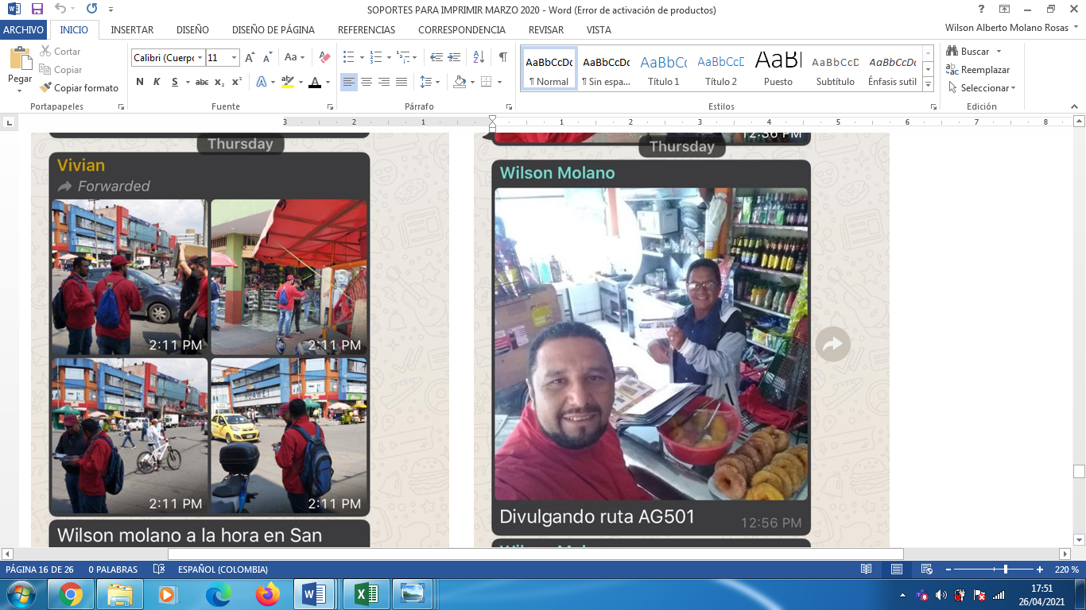
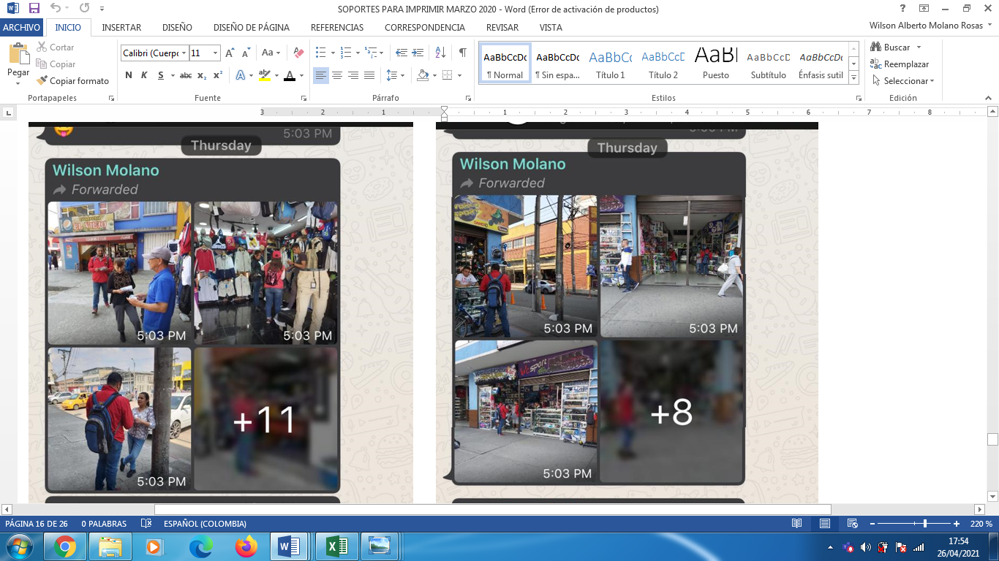
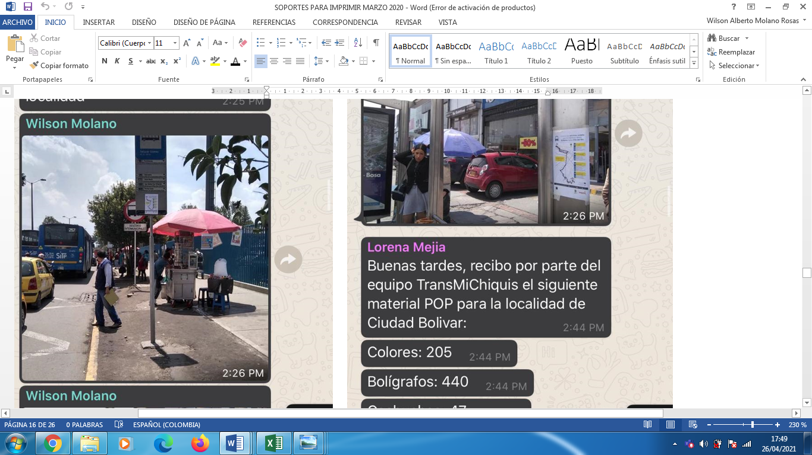
Rendición de Cuentas vigencia 2020 – Puente Aranda
Acciones de Gestión Social en Puente Aranda
Información
16 Acciones de divulgación en:
Calle 13 y Av. américas – ruta C52
Los ángeles, el tejar, Alcalá, San Eusebio, Santa Rita, Urb. Monserrate – rutas 496 y AG501
Alquería, Muzu, La autopista, Isla del Sol – ruta H604
Envíos de información de interés a nivel local y distrital en ocasión de la pandemia COVID -19 y ajustes en la prestación del servicio, iniciativas de Cultura Ciudadana, comunicados de TRANSMILENIO S.A y de la Alcaldía mayor de Bogotá; entre otros.

Slide 16
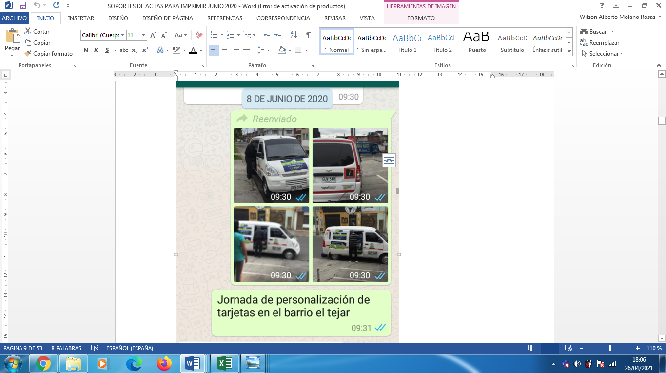
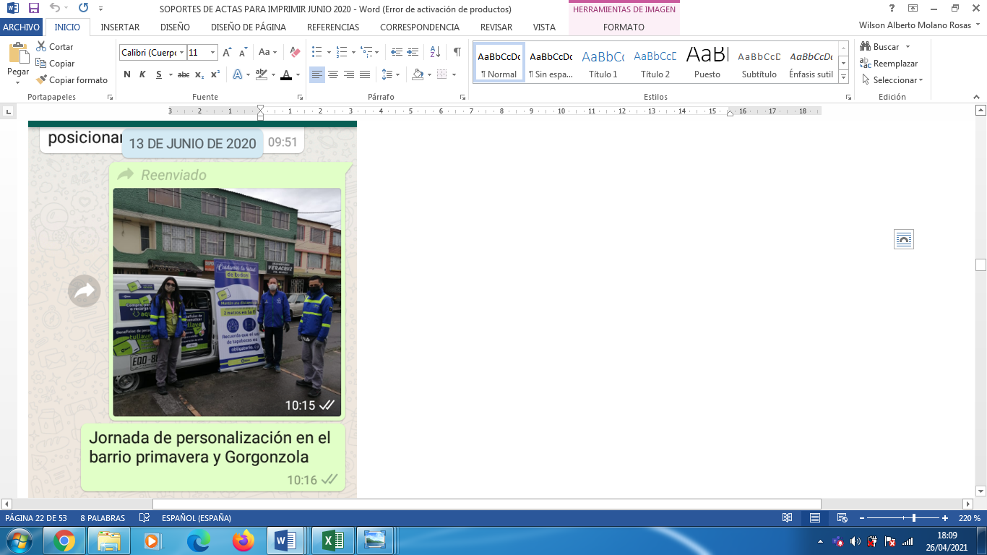
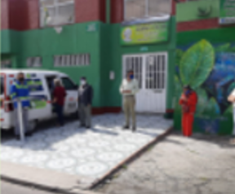
Rendición de Cuentas vigencia 2020 – Puente Aranda
Acciones de Gestión Social en Puente Aranda
Jornadas de Personalización
12 jornadas de personalización de tarjetas Tullave en:
FECHA | BARRIO | LUGAR / DIRECCION
29/02/2020 | EL TEJAR | PARQUE EL TEJAR
08/06/2020 | URBANIZACIÓN EL TEJAR | CARRERA 52 C# 26-26 SUR
12/06/2020 | CIUDAD MONTES III | CRA. 50 # 22-54 SUR
13/06/2020 | COLONIA ORIENTAL | CALLE 4 A # 51A-90
13/06/2020 | URBANIZACIÓN PRIMAVERA Y GORGONZOLA | CRA. 41 A# 5 ESQUINA
15/06/2020 | GORGONZOLA | TV. 42A # 5G-90
16/06/2020 | COLON | CRA. 53 F# 4G -04
17/06/2020 | TORREMOLINOS | CALLE 19 SUR # 52-53
18/06/2020 | URBANIZACIÓN VILLA INES | CRA. 38 A# 1D -30
19/06/2020 | SALAZAR GOMEZ | CALLE 12 # 65-90
20/06/2020 | URBANIZACIÓN PRIMAVERA NORTE II | CARRERA 43 #4B-72
23/06/2020 | VILLA DEL ROSARIO | TV. 35 BIS #29B-87

Slide 17
GRACIAS
wilson.molano@transmilenio.gov.co
311 2237516

